Slide 1
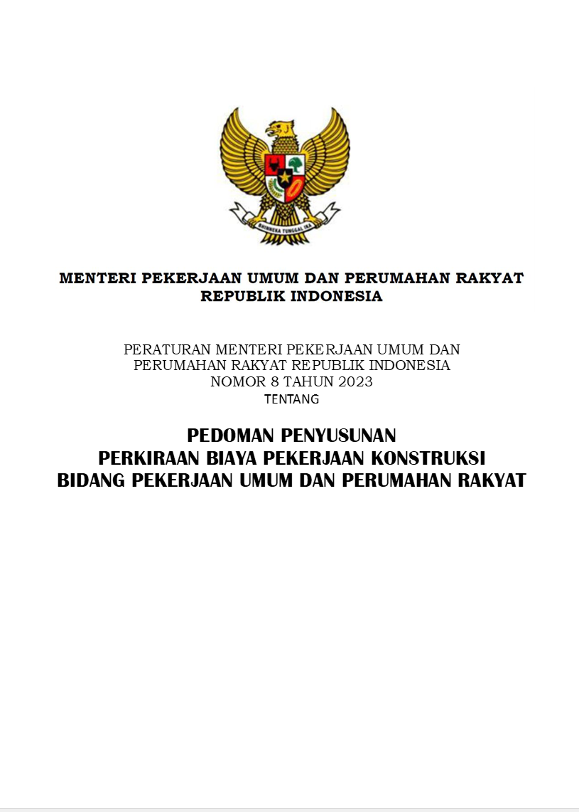
PerMen PUPR Nomor 8 Tahun 2023
Tentang P3 BPK, 30 Agustus 2023
Sosialisasi PerMen PUPR
Nomor 8 Tahun 2023 dan
SE Dirjen Binkon No.73 Tahun 2023
SE Dirjen BiKon No. 73 Tetang TCP2BPK Tahun 2023,
26 November 2023
Lampiran I : Tabel Acuan dan Tata Cara Penyusunan BPK
Lampiran II : AHSP Bidang Smber Daya Air
Lampiran III : AHSP Bidang Bina Marga
Lampiran IV : AHSP Bidang Cipta Karya dan Perumahan
Iskandar A. Yusuf
iayusuf258@gmail.com; HP: 0818226699

Slide 5
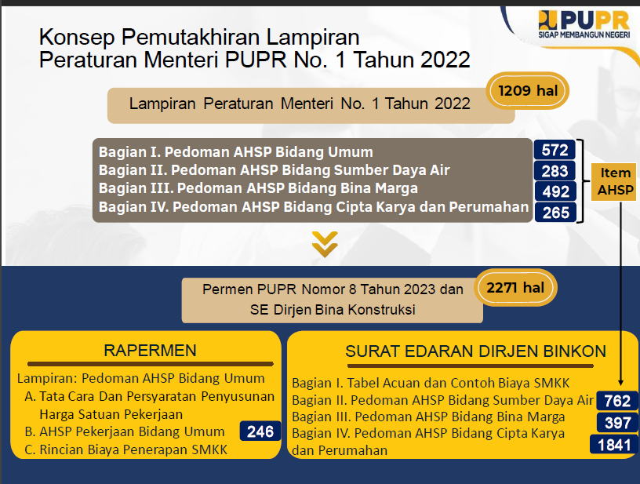

Slide 20
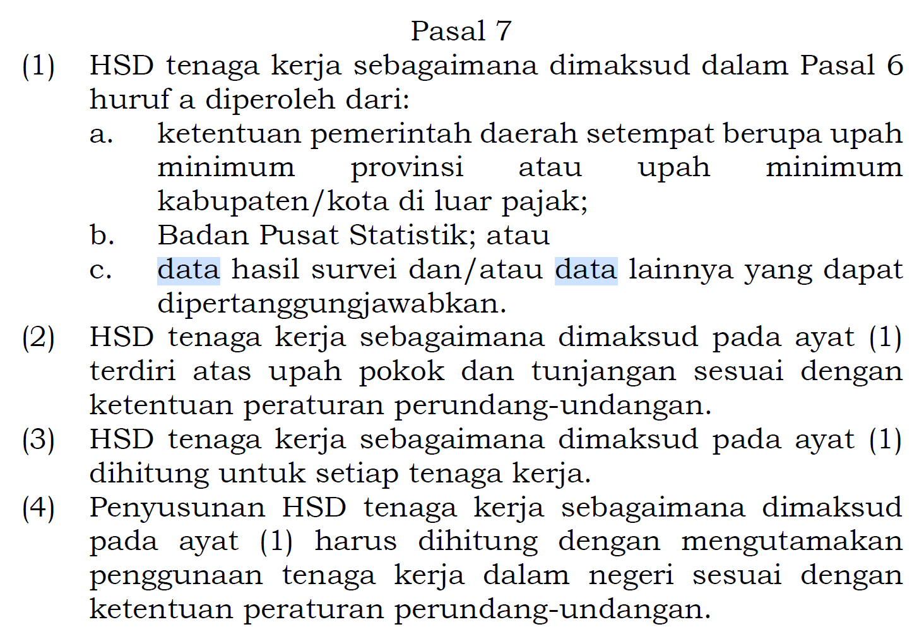
4) Ketentuan Harga Satuan Dasar
a). HSD Tenaga Kerja, mengacu PerMen PUPR No.8/2023

Slide 22
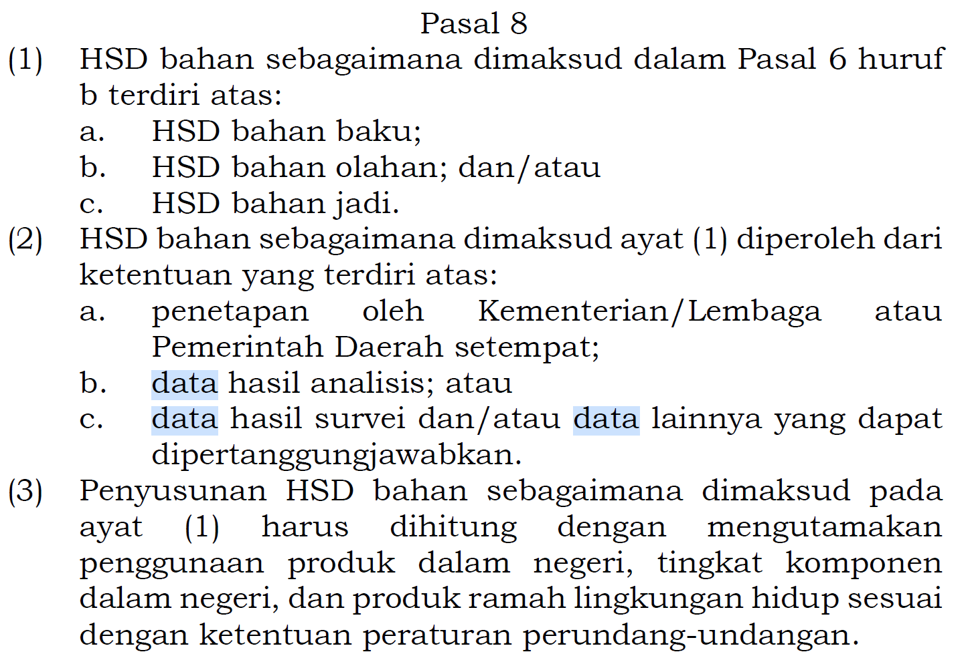
b). HSD Bahan atau Material, mengacu PerMen PUPR No.8/2023

Slide 25
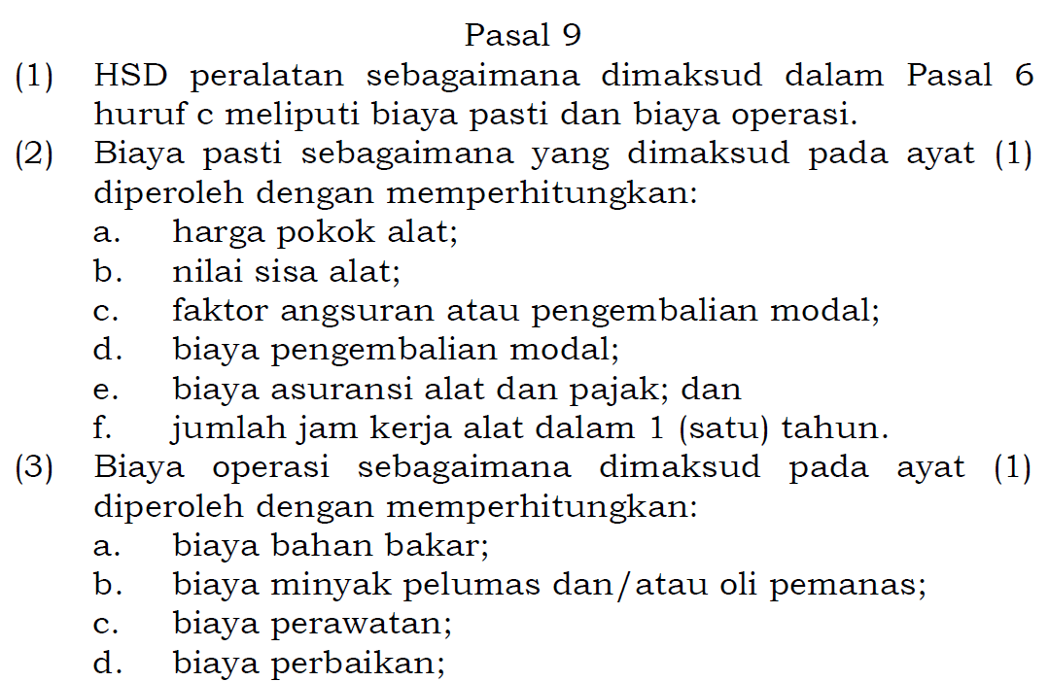
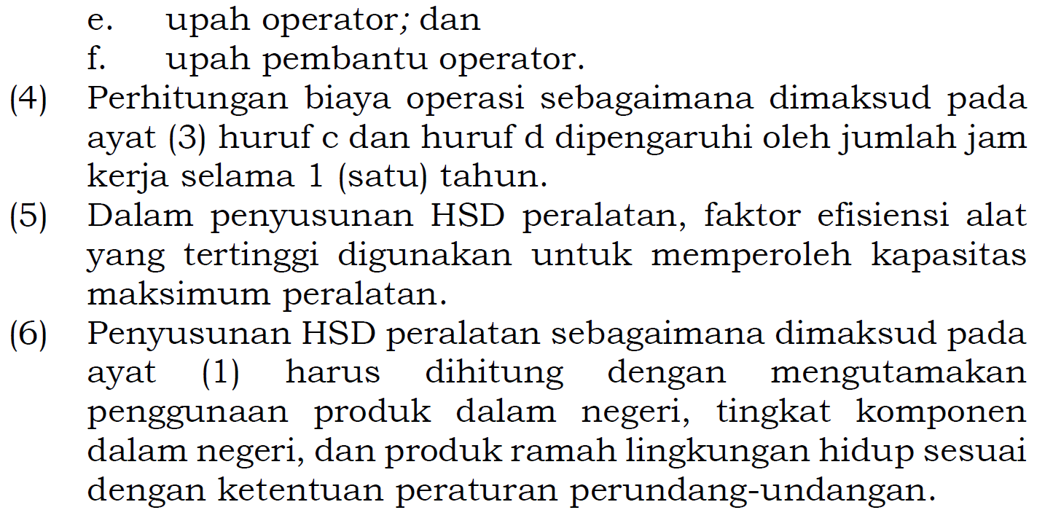
c). HSD Peralatan, mengacu PerMen PUPR No.8/2023

